Slide 1
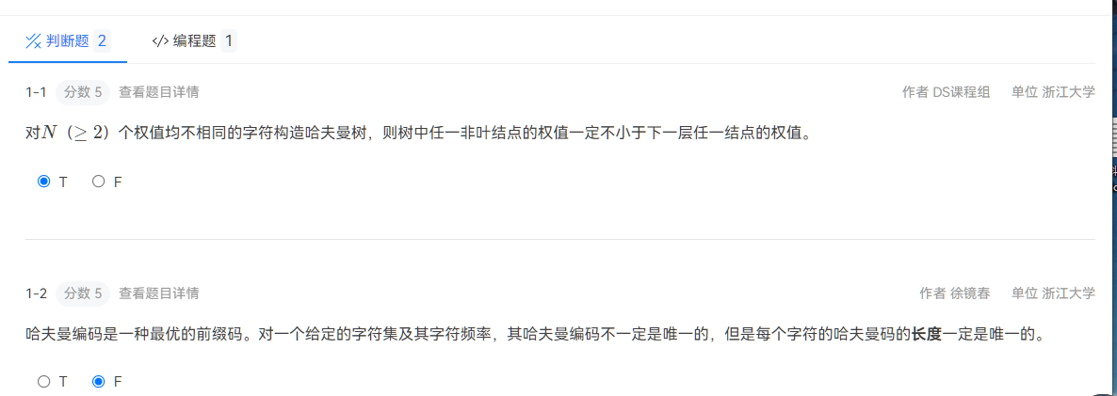
作业
比如所有字符的频率相同，则每个字符（叶节点）的哈夫曼编码长度取决于在树中的位置（层数）。由于任何叶节点可以与其它任意节点交换位置，所以长度不唯一。

Slide 2
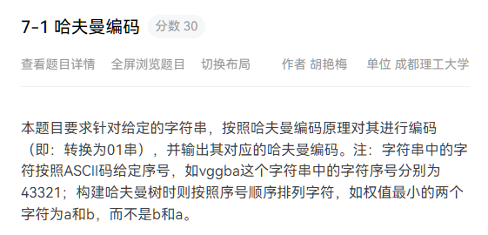
作业
算法的基本应用！

